Slide 1
Нахождение азота и фосфора в природе презентацию выполнили Очеретяная Катя и Воронина Даша

Slide 2
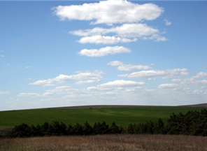
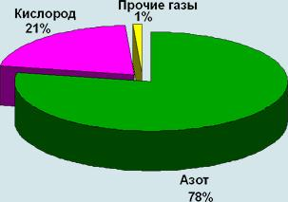
НАХОЖДЕНИЕ АЗОТА В ПРИРОДЕ: в свободном состоянии в атмосфере

Slide 3
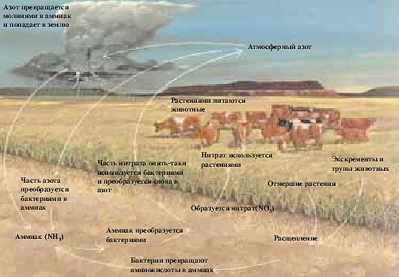
НАХОЖДЕНИЕ АЗОТА В ПРИРОДЕ: в виде соединений
неорганических
органических
В небольших количествах
в почве: в виде солей аммония
и нитратов.
Азот моря
Азот растений и животных
(Нуклеиновые кислоты,
белковые вещества)

Slide 4

«Нет жизни без азота,
ибо он является непременной
составной частью белков.»
Д.Н.Прянишников

Slide 5
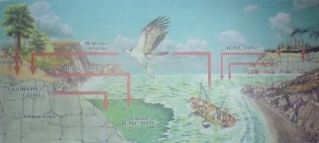
ФОСФОР В ПРИРОДЕ
В природе фосфор в свободном виде не встречается – только в виде соединений. Важнейшие из них- минералы фосфориты и апатиты.

Slide 6
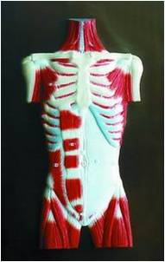
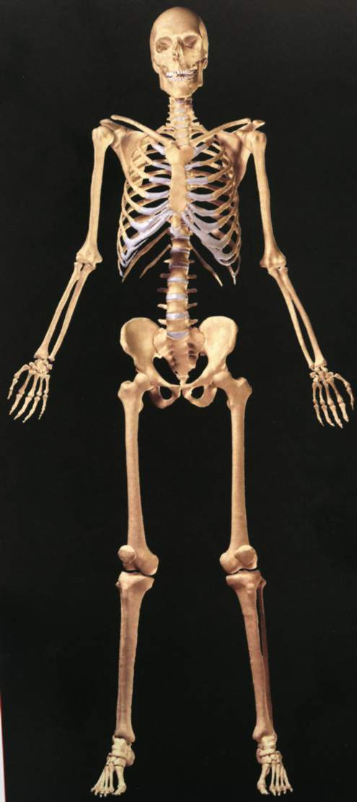
В организме фосфор сосредоточен главным образом в скелете, мышцах и нервной ткани. Тело человека содержит в среднем около полутора килограмм фосфора. Из этого количества 1,4 кг приходится на кости, около 130 грамм - на мышцы и 12 грамм на нервы и мозг.
.

Slide 7

«Фосфор – элемент жизни и мысли»
А. Е. Ферсман

